Slide 1
MySQL InnoDB CLUSTER
Mentor: Doc. dr Aleksandar Stanimirović
Marko Kocić 1478

Slide 2
Sadržaj
PREGLED InnoDB KLASTERA
ZAHTEVI InnoDB KLASTERA
OGRANIČENJA InnoDB KLASTERA
RAD SA InnoDB KLASTEROM UZ TEORIJSKA OBJAŠNJENJA
Priprema okruženja
Konfiguracija, administracija i deployment InnoDB klastera
MySQL Router
Otkaz jednog od MySQL servera

Slide 3
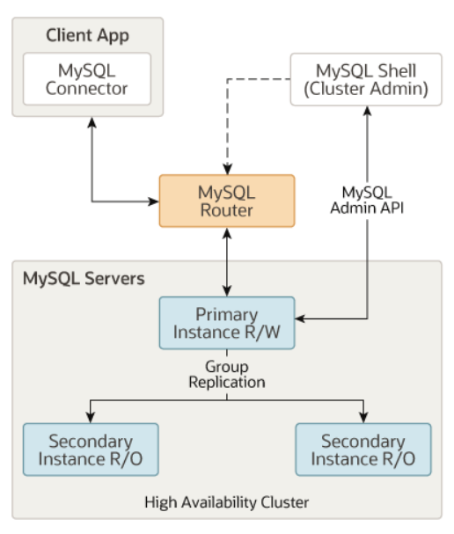
PREGLED InnoDB KLASTERA
Integrisano, visoko dostupno, lako skalirajuće (elastično), otporno na greške MySQL rešenje
Problem: particionisanje mreže -> split brain
Tehnike replikacije - tradicionalna asinhrona i semisinhrona replikacija i grupna replikacija

Slide 4
Grupna replikacija – shared-nothing sistem sa razmenom poruka – commit nakon odobrenja grupe
Grupna replikacija – eventual consistency sistem
Proces certification – otkrivanje konflikta na nivou redova
Servisi grupne replikacije: članstvo grupe, detekcija greške, tolerancija na greške
Single-primary i multi-primary režim

Slide 5
ZAHTEVI InnoDB KLASTERA
Korišćenje InnoDB storage engine-a
Instance moraju imati jedinstveni identifikator u klasteru
Shema performasi mora biti uključena na svakoj instanci u klasteru

Slide 6
OGRANIČENJA InnoDB KLASTERA
Minimalni broj servera u replikacionoj grupi je 3, a maksimalni 9
Čvorovi u okviru lokalne mreže zbog niske latencije
InnoDB klaster radi samo sa MySQL bazom podataka

Slide 7
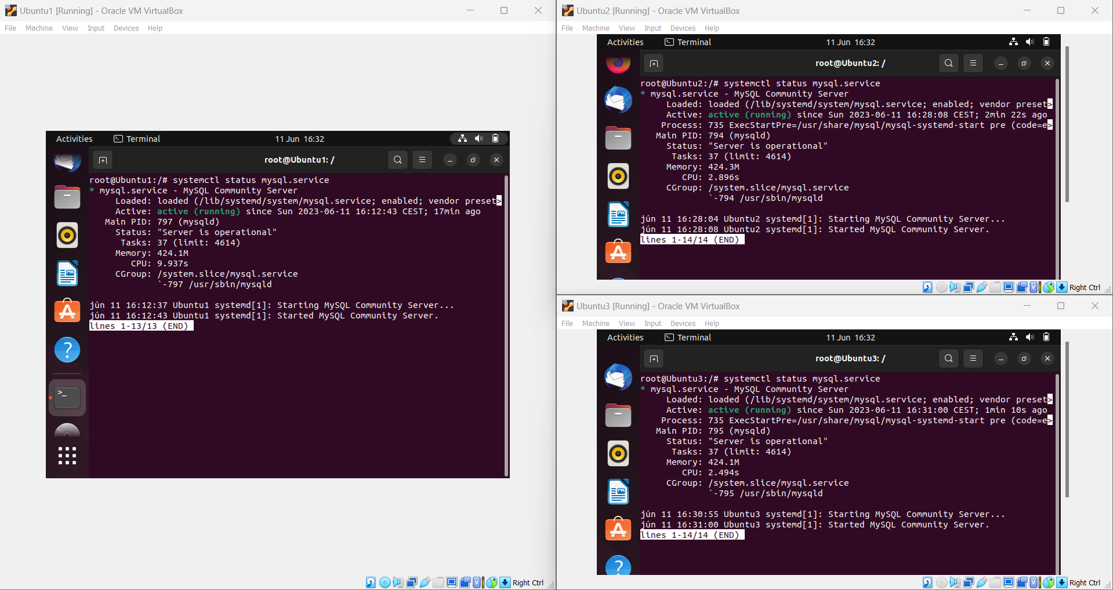
RAD SA InnoDB KLASTEROM UZ TEORIJSKA OBJAŠNJENJA
Priprema okruženja
Oracle VM VirtualBox
Linux OS (Ubuntu 22.04), instalacija MySQL servera i MySQL Shell-a, kreiranje privilegovanog korisnika na svakoj mašini

Slide 8
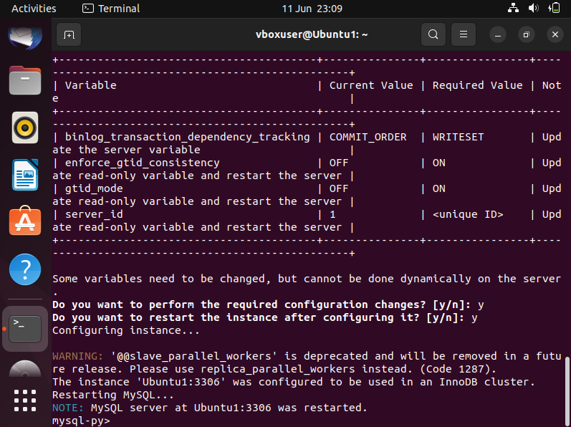
Konfiguracija, administracija i deployment InnoDB klastera
Nakon dodavanja ip adrese instance u etc/hosts datoteci…
dba.configure_instance
(‘clusteradmin@192.168.100.81’)

Slide 9
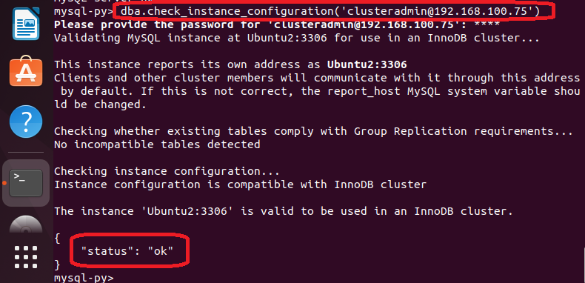

Slide 10
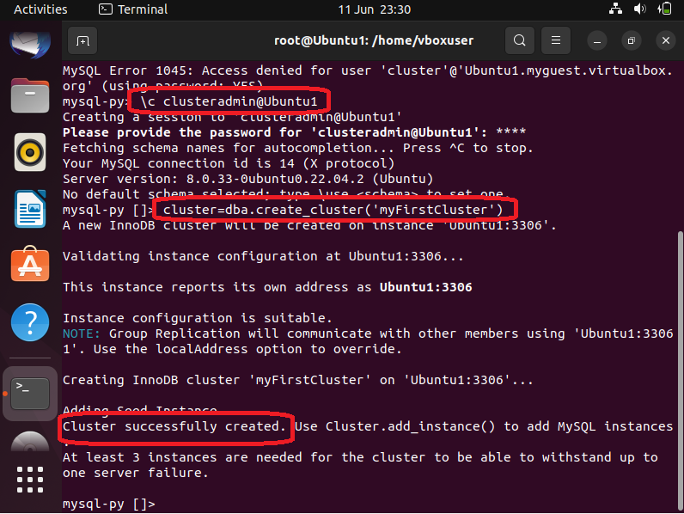

Slide 11
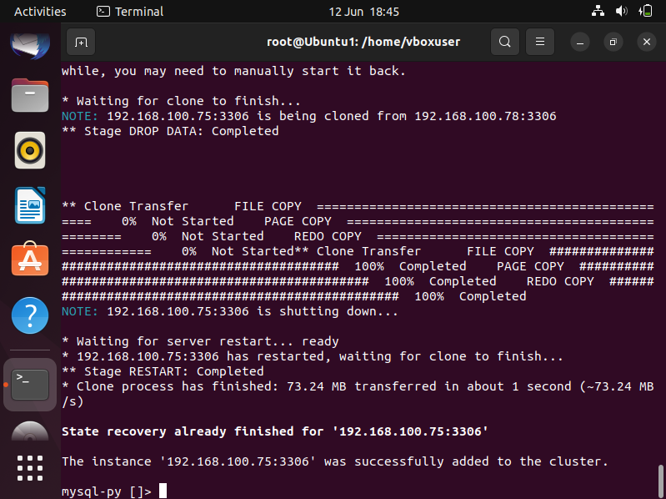
cluster.add_instance
(‘clusteradmin@Ubuntu2’)

Slide 12
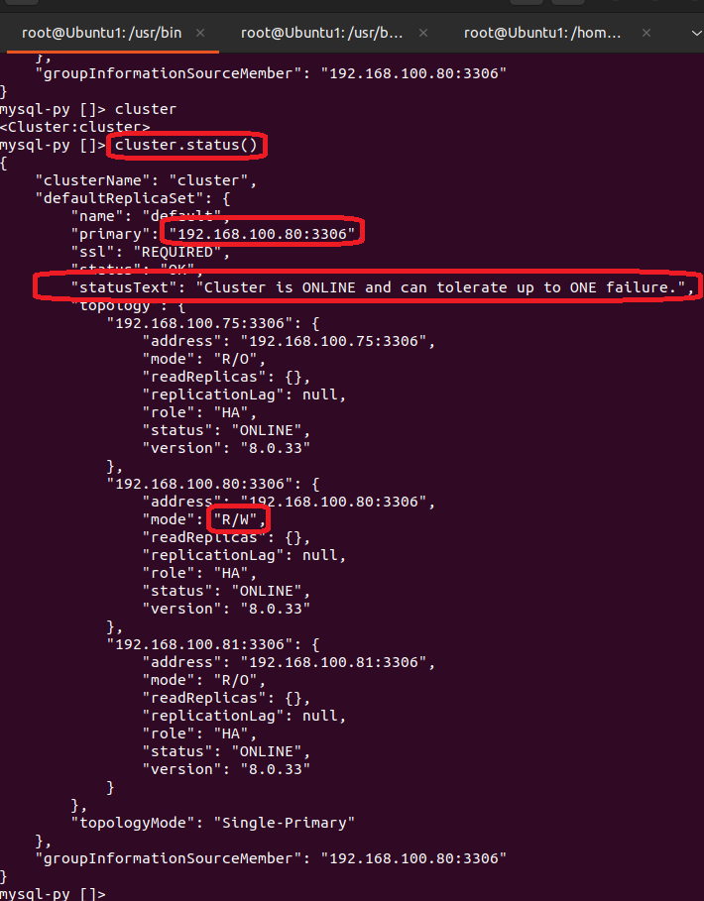

Slide 13
MySQL Router
Rutiranje i balansiranje opterećenja
Datoteka mysqlrouter.conf je automatski kreirana na osnovu konfiguracije samog InnoDB klastera tokom procesa bootstrapping
Automatski detektuje promene nastale unutar klastera i ceo sistem nastavlja sa skladnim funkcionisanjem

Slide 14
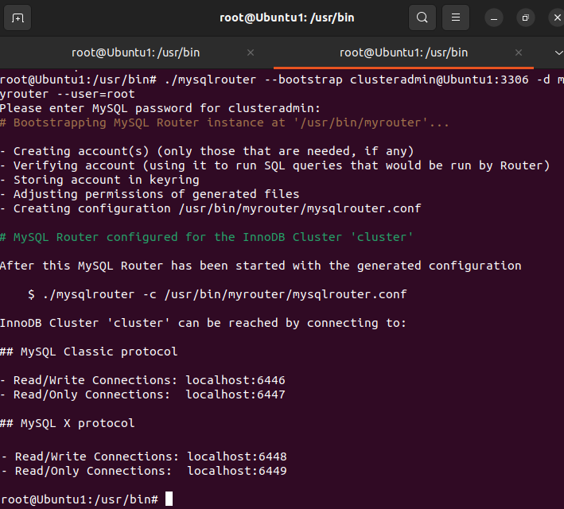

Slide 15
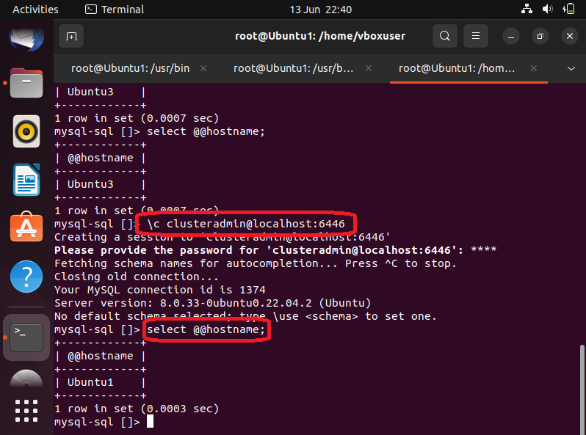

Slide 16
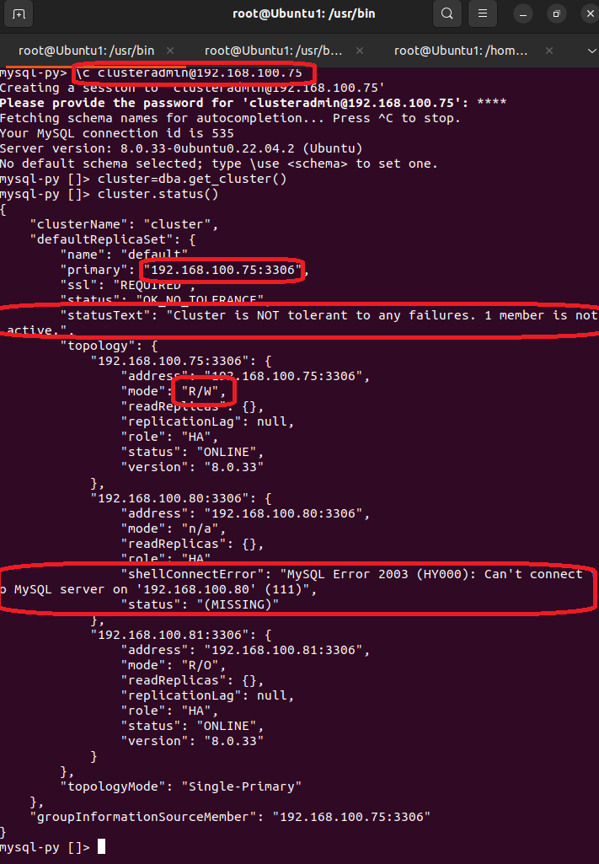
Otkaz jednog od MySQL servera

Slide 17
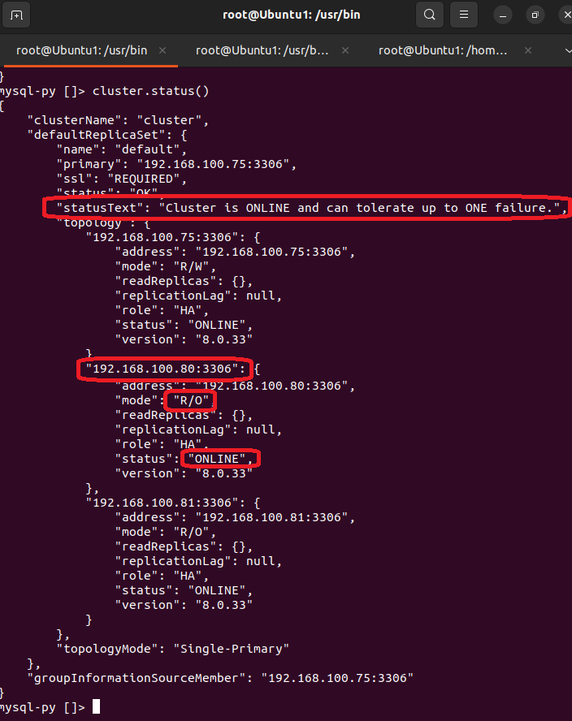

Slide 18
Hvala na pažnji!
Pitanja?

